Slide 1
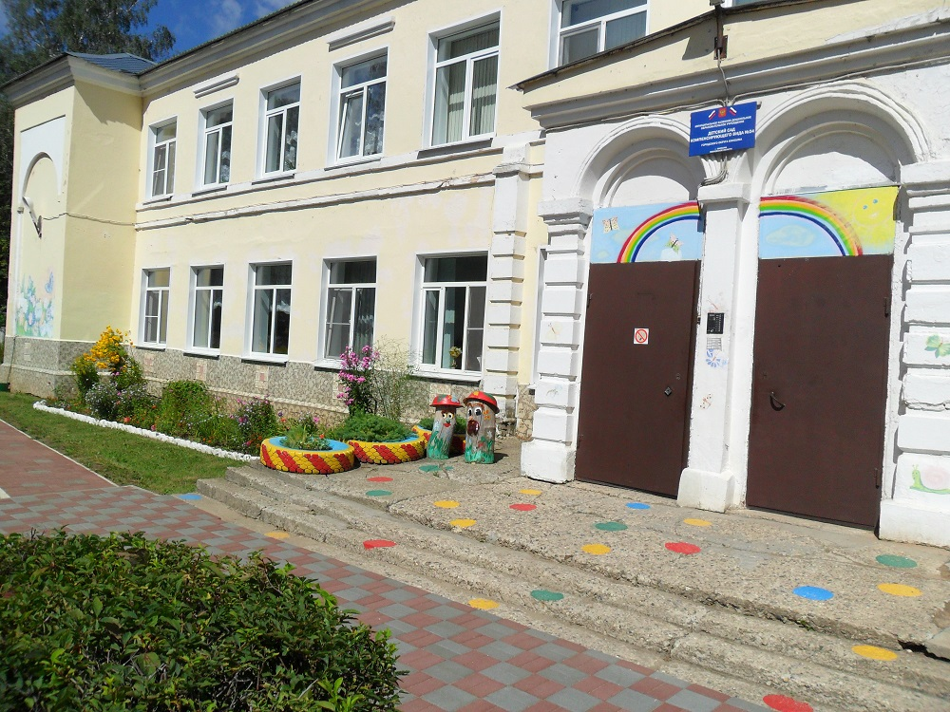
Значимые события в жизни детского сада №34

Slide 2
В 2004 году педагоги МДОУ детский сад №34 «Улыбка» приняли участие во всероссийском социальном форуме в городе Пермь представив проект «Исключительнные дети» и одержали победу! победитель – учитель-дефектолог
Завражная Ольга Николаевна

Slide 3
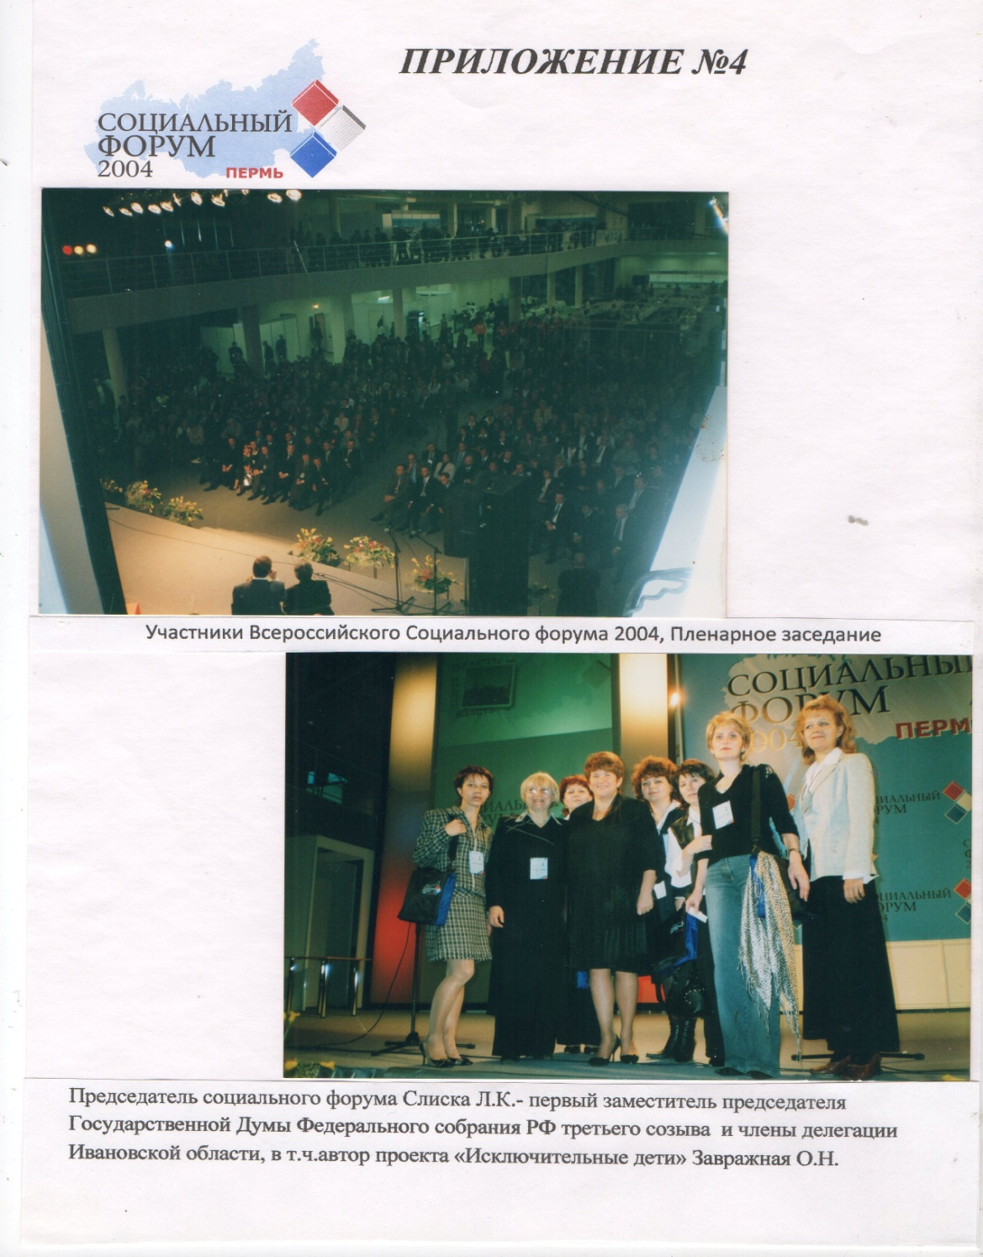
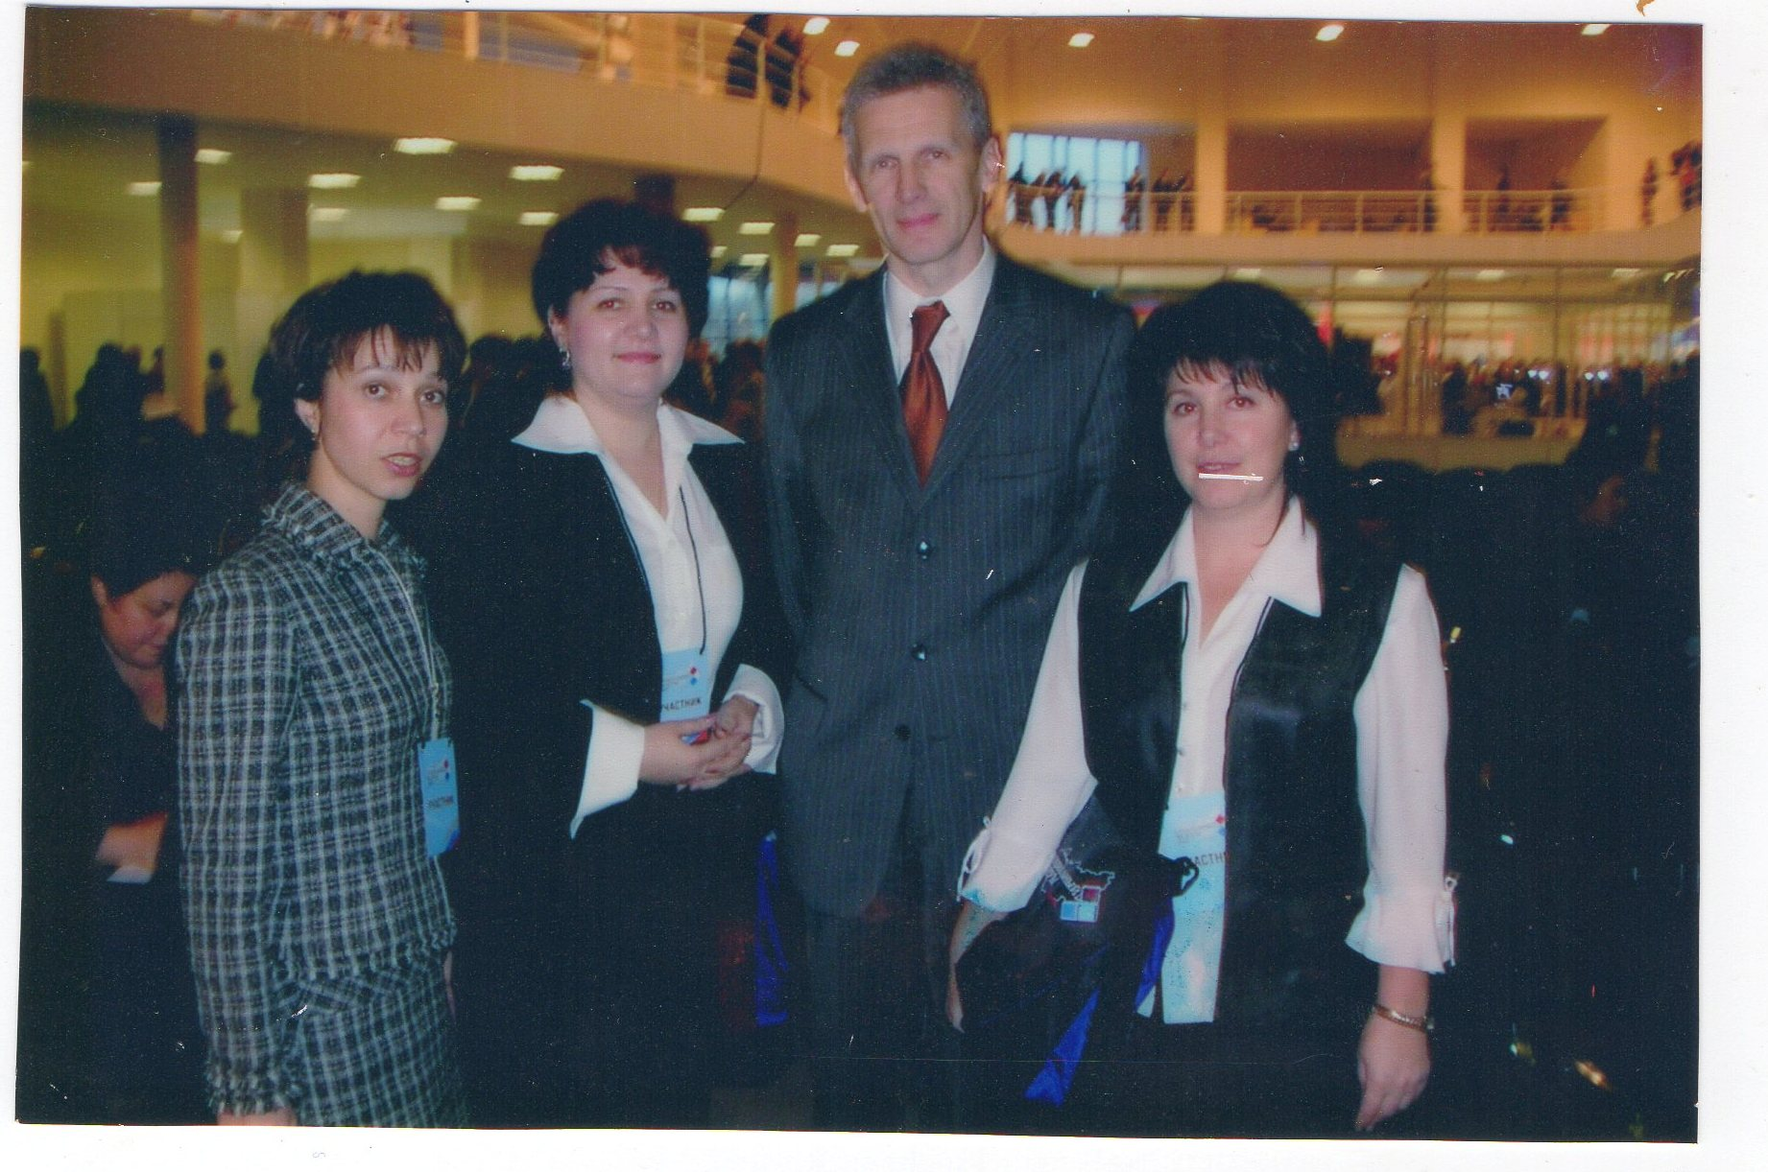
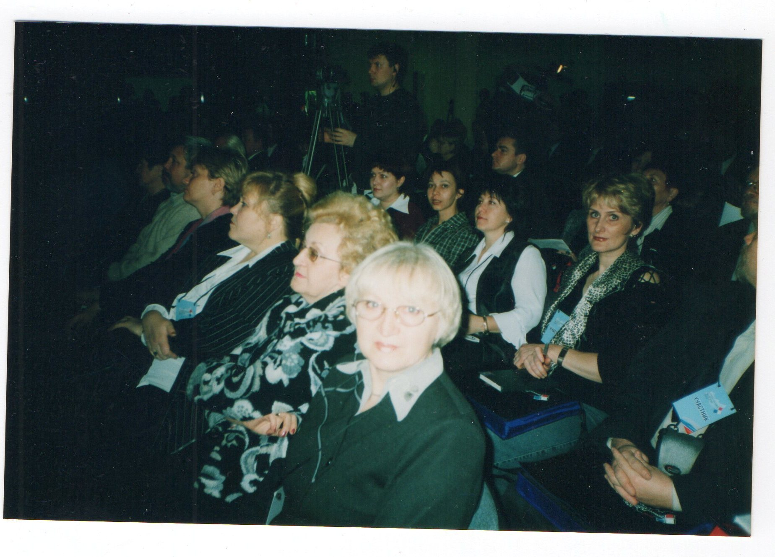
Педагоги на форуме

Slide 4
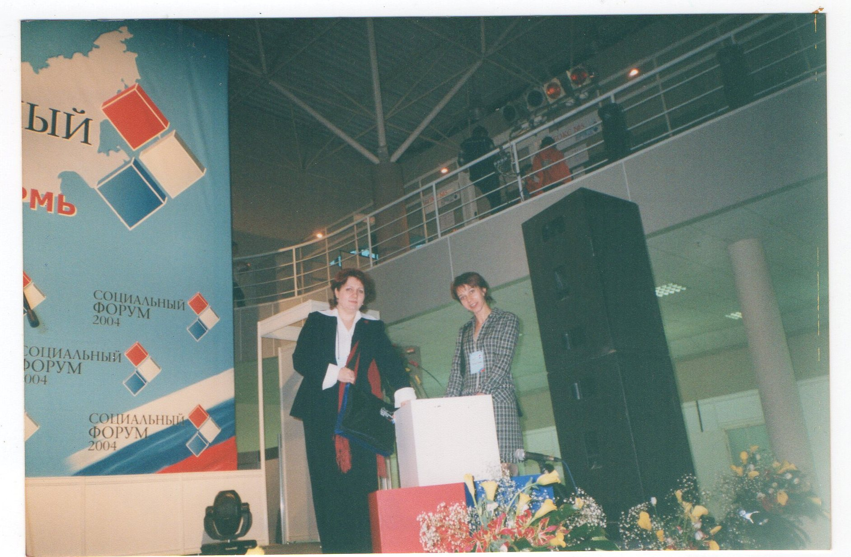
Победитель всероссийского социального форума
учитель-дефектолог Завражная Ольга Николаевна

Slide 5
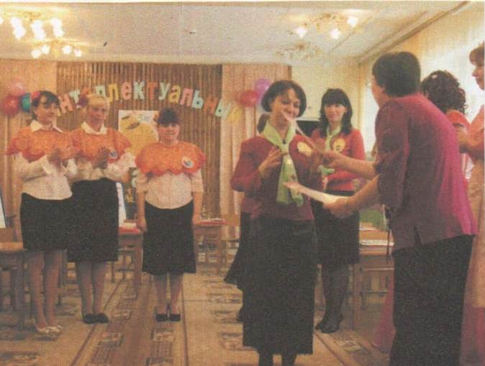
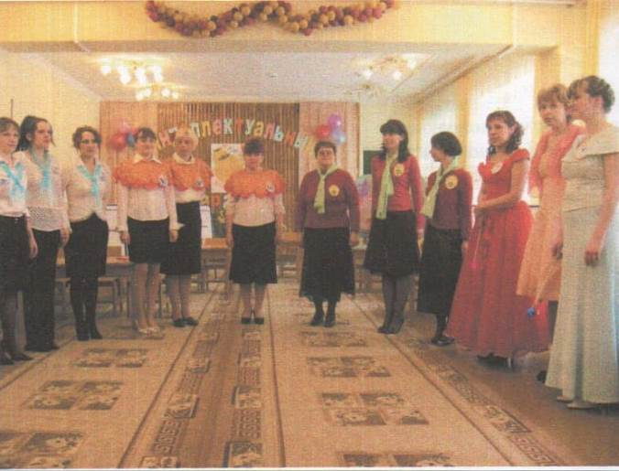
В 2009 году
МДОУ детский сад №34 «Улыбка» комбинированного вида стал победителем деловой игры «Золотой плод знаний» в рамках интеллектуального марафона в номинации «Интеллектуальность»

Slide 6
В 2010 году педагоги МДОУ детский сад №34 «Улыбка» компенсирующего вида приняли участие во всероссийском конкурсе в сфере дошкольного образования
«Детские сады - детям» и стали победителем регионального этапа в номинации «Лучший детский сад компенсирующего вида» и лауретом всероссийского этапа в номинации
«Лучший детский сад компенсирующего вида»

Slide 7
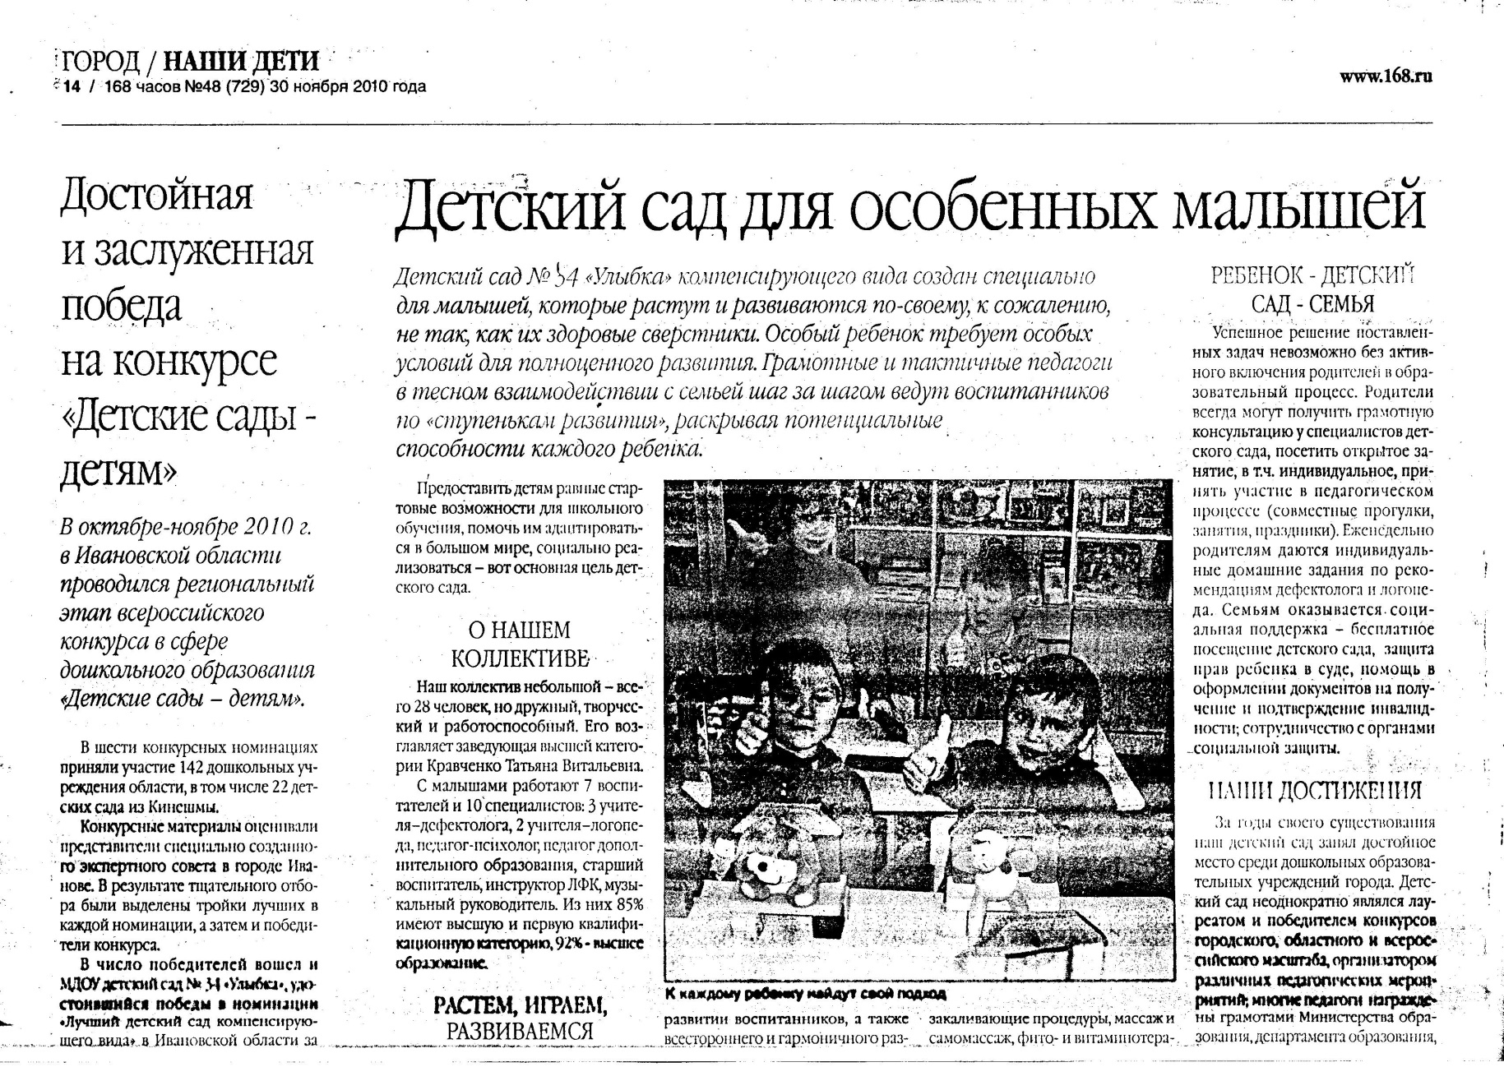
Статья в газете «168 часов» о заслуженной победе
(продолжение на следующем слайде)

Slide 8
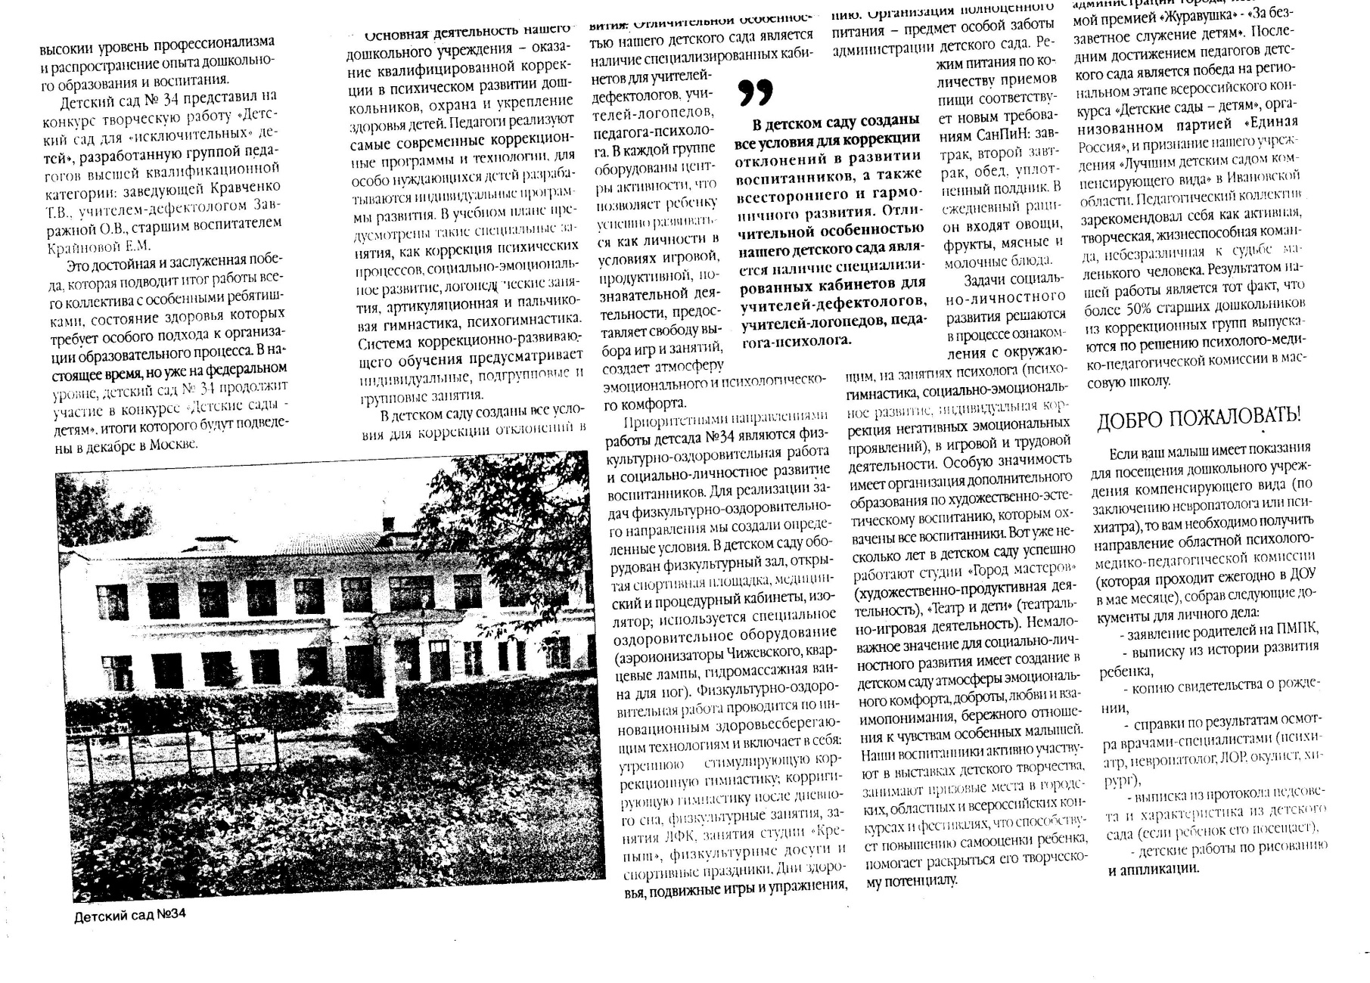
Статья в газете «168 часов» о заслуженной победе
(начало на предыдущем слайде)

Slide 9
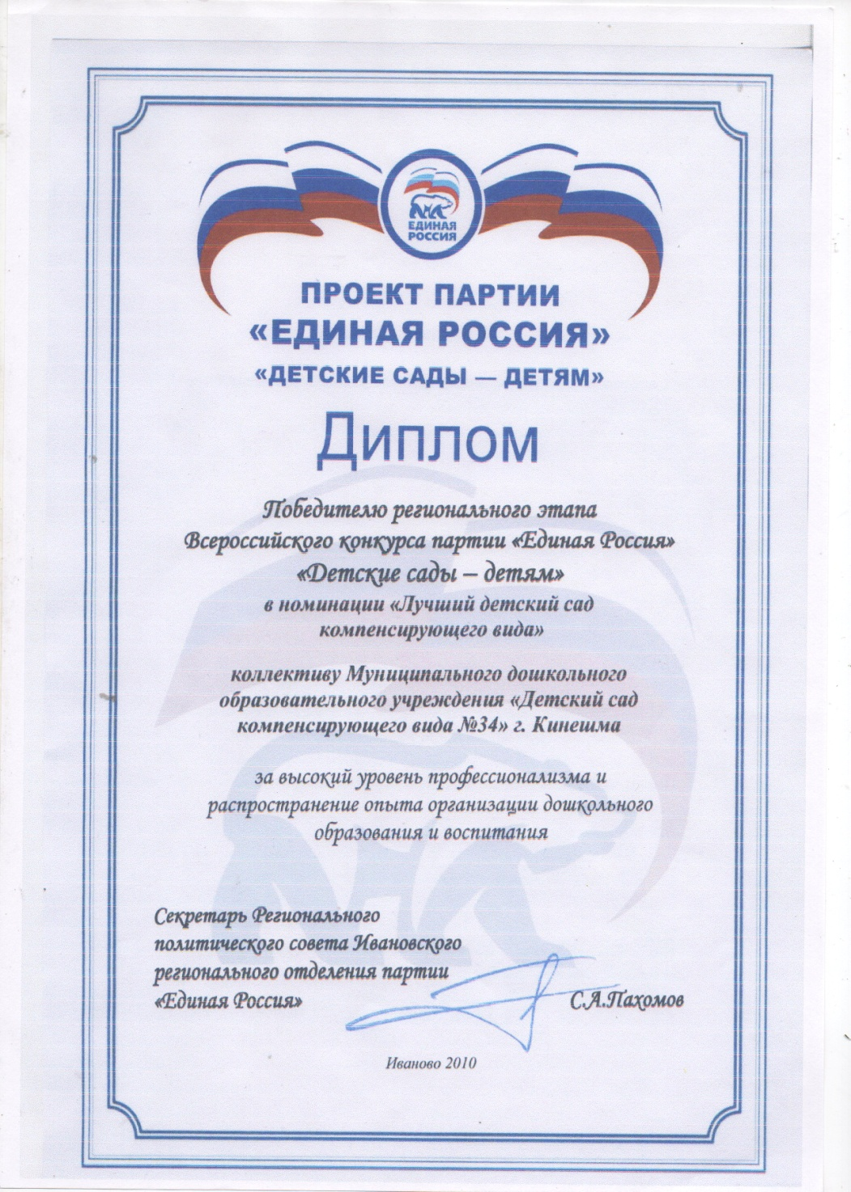
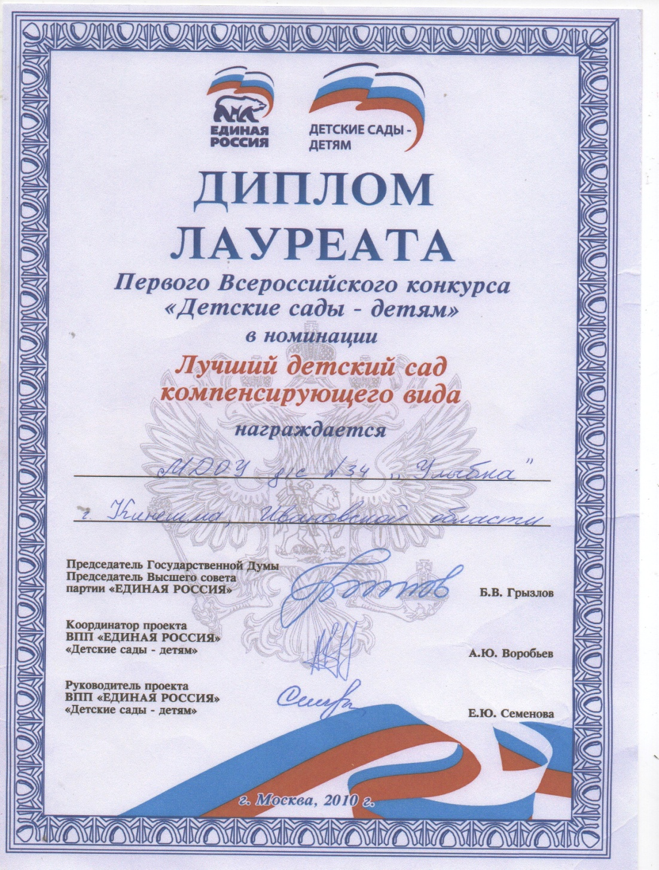

Slide 10
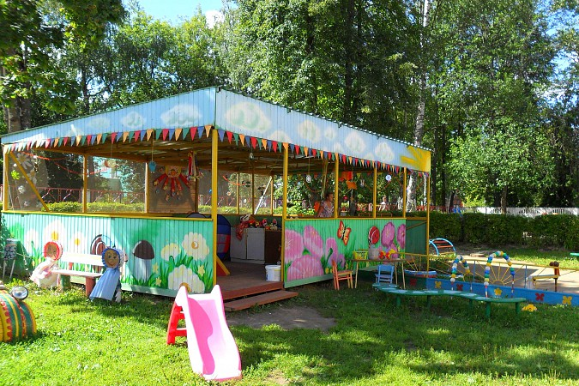
В 2010 году
МДОУ детский сад №34 «Улыбка» компенсирующего вида по итогам областного конкурса, организованного партией «Единая Россия», признан лучшим детским садом компенсирующего вида Ивановской области

Slide 11
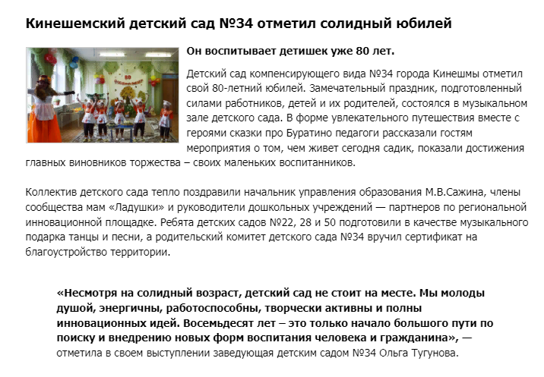
В 2017 году
МБДОУ детский сад №34 отметил свой 80-летний юбилей

Slide 12
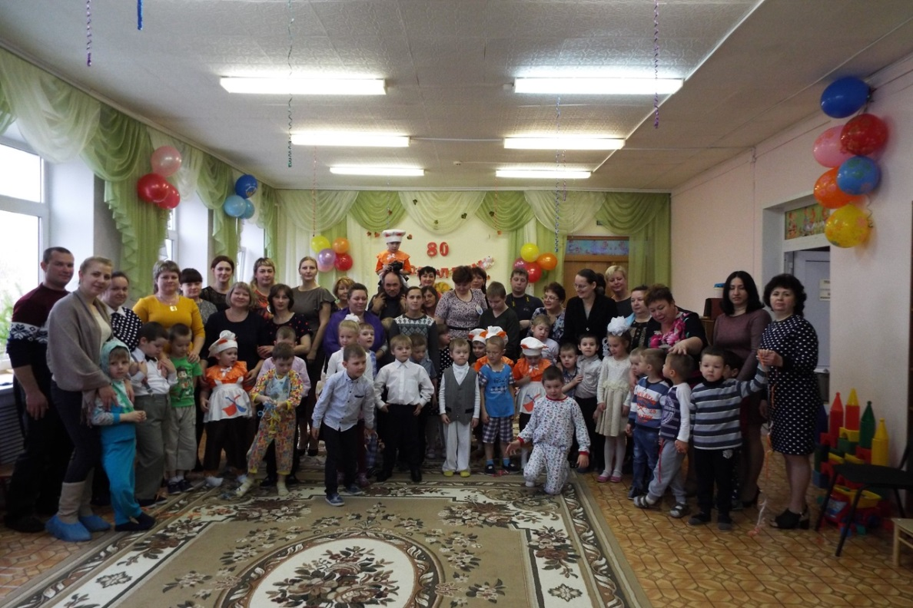
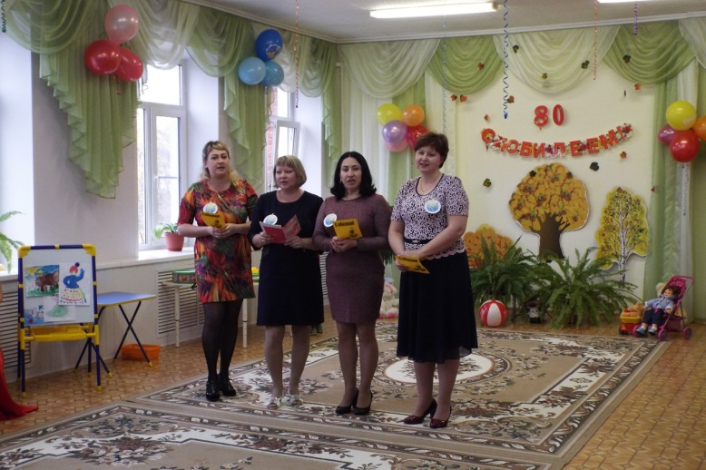
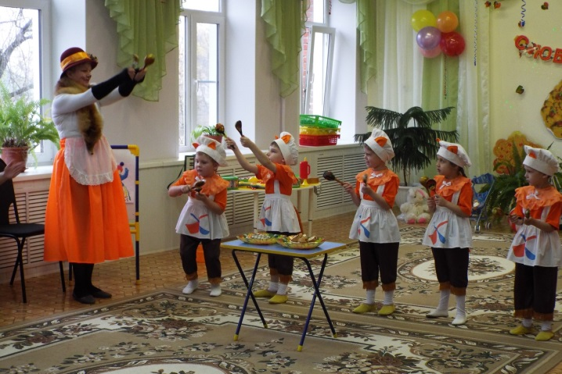
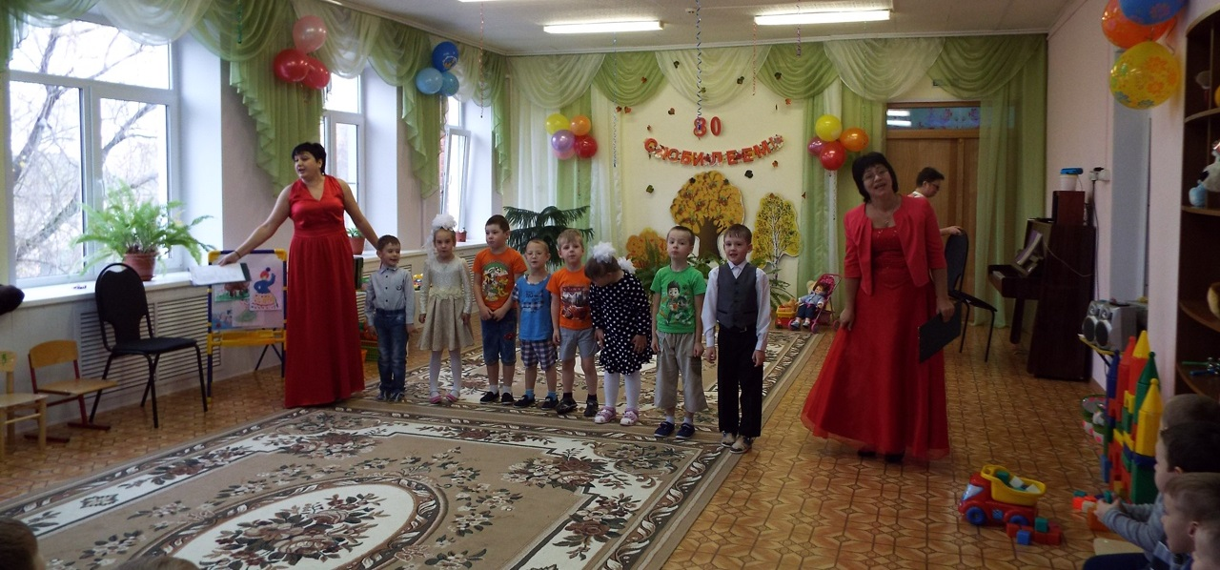
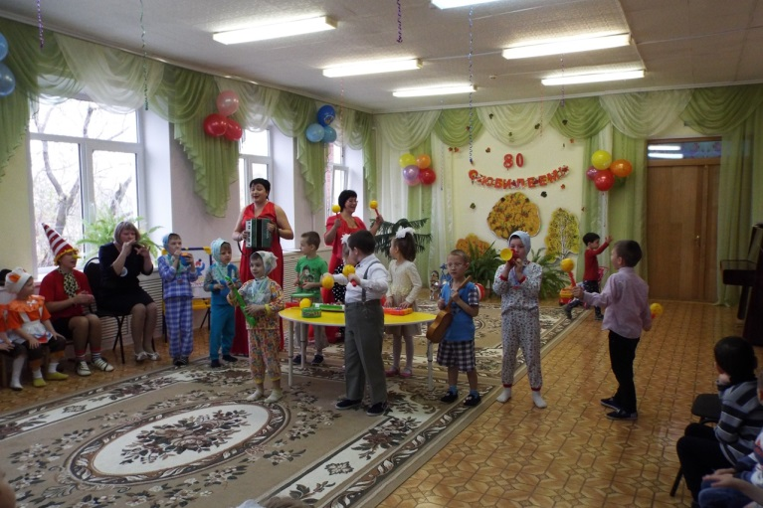

Slide 13

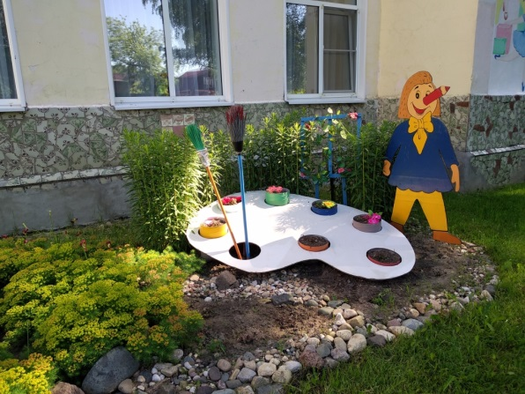
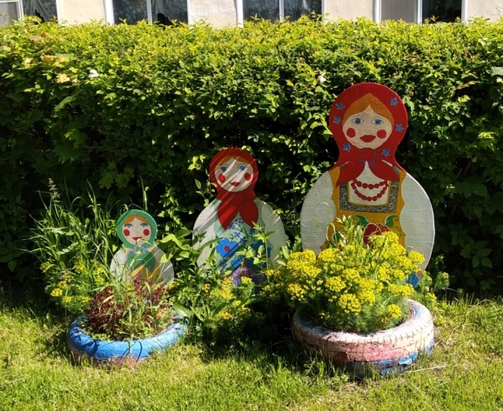
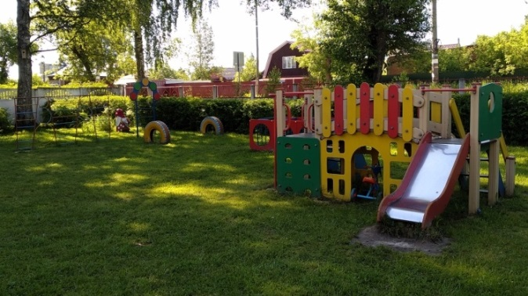
В 2020 году педагоги МБДОУ детский сад №34 стали победителями ( 3 место) в областном смотре-конкурсе территорий образовательных организаций в номинации «Территория дошкольного учреждения»

Slide 14
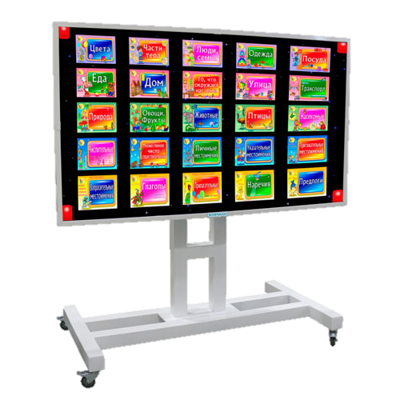

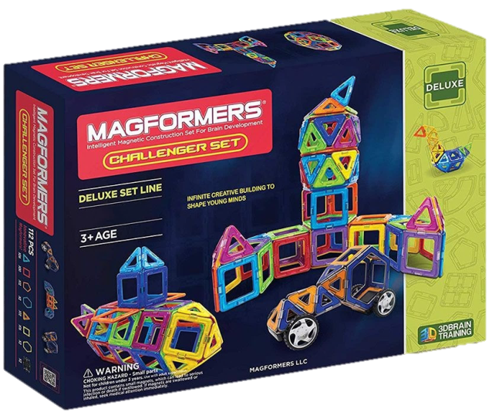
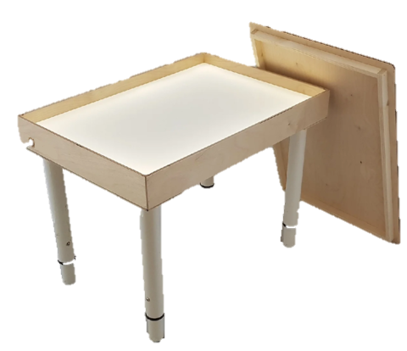
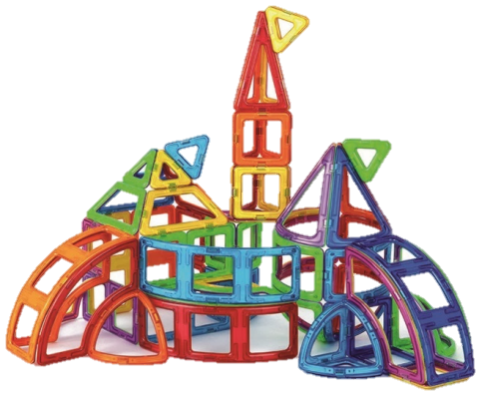
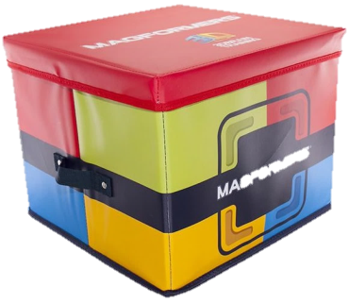
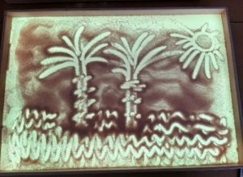
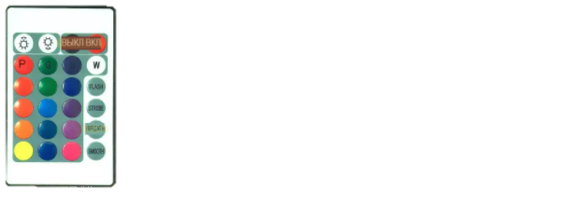
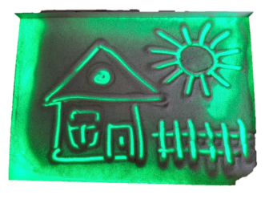
В 2020 году
МБДОУ детский сад №34 стал обладателем спонсорской помощи АО «Росбизнесконсалдинг»

Slide 15


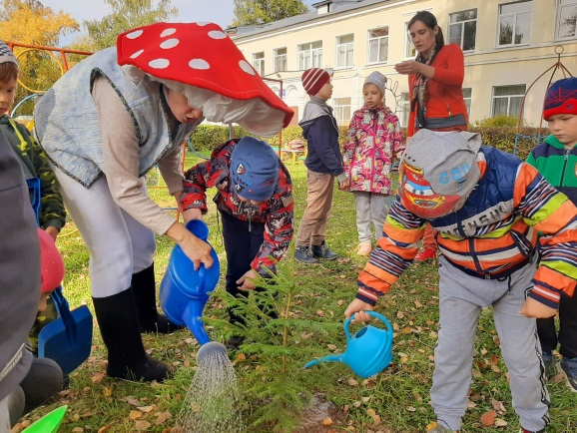
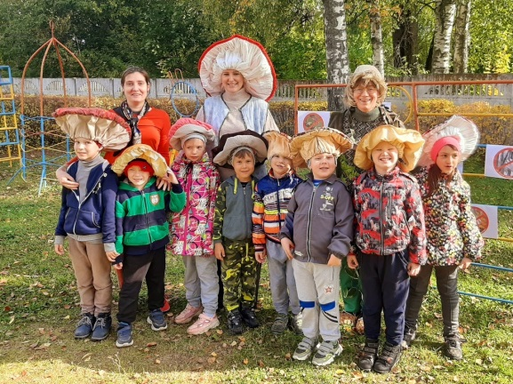
В 2021 году воспитанники МБДОУ детский сад №34 стали победителями регионального этапа Всероссийского (международного) фестиваля «Праздник Эколят – молодых защитников природы»

Slide 16
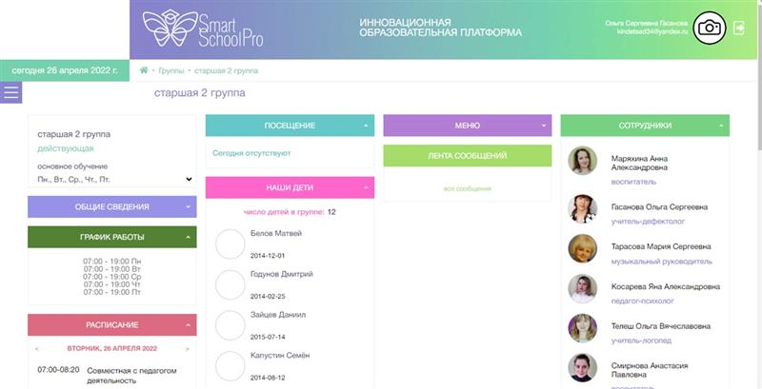
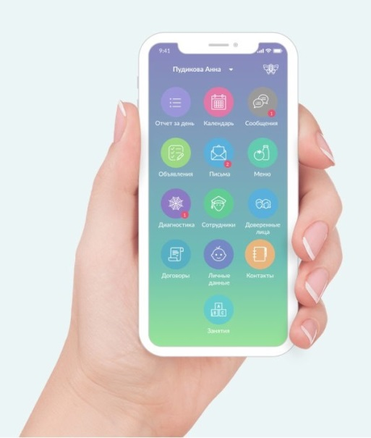
В 2022 году
МБДОУ детский сад №34 принял участие в инновационной площадке в ходе пилотирования проекта «Детский сад в кармане» на базе цифровой платформы Smart School Pro

Slide 17
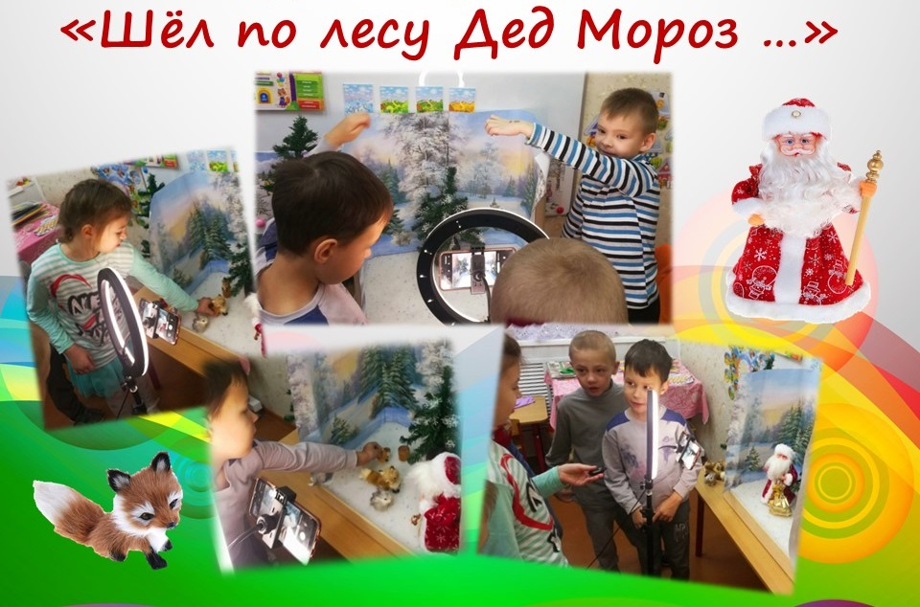
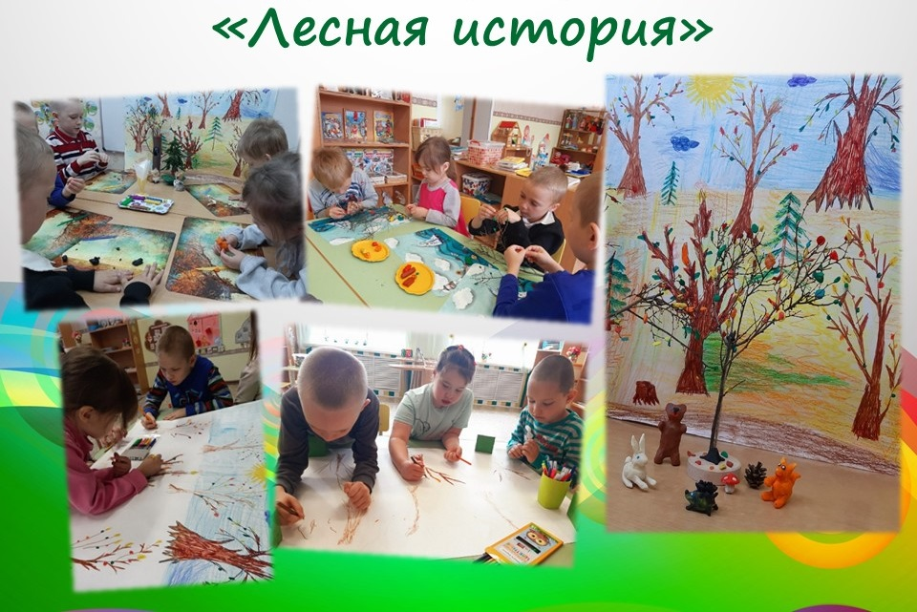
В 2022 году в МБДОУ детский сад №34 начался долгосрочный проект «Мультстудия», созданы первые мультфильмы

Slide 18

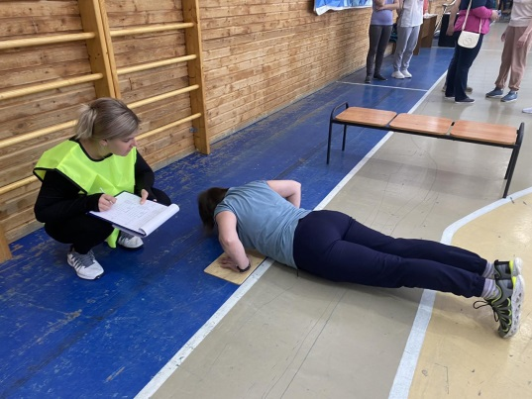

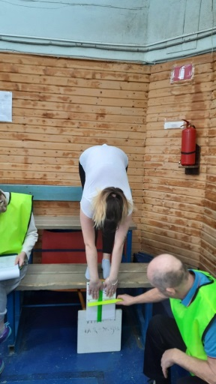
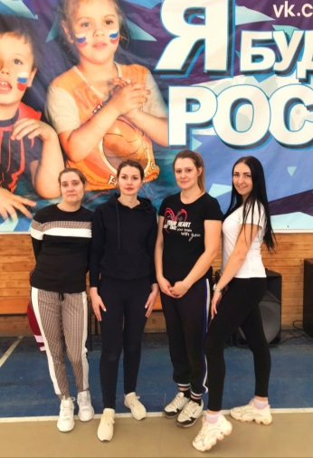
Педагоги детского сада активно участвуют в
Зимних фестивалях Всероссийского физкультурно-спортивного комплекса «Готов к труду и обороне» среди всех категорий населения и демонстрируют отличные результаты
2021 год
2022 год

Slide 19


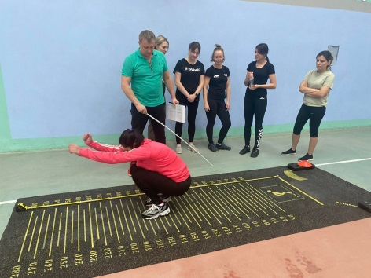

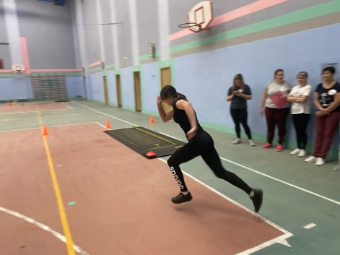
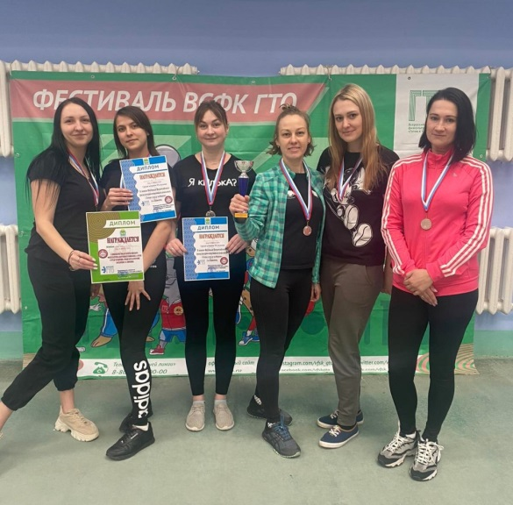
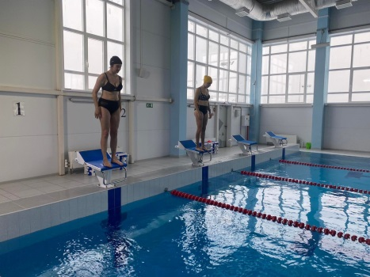
В 2023 году команда педагогов МБДОУ детский сад №34 заняла 2 место в Зимнем фестивале Всероссийского физкультурно-спортивного комплекса «Готов к труду и обороне» среди всех категорий населения

Slide 20
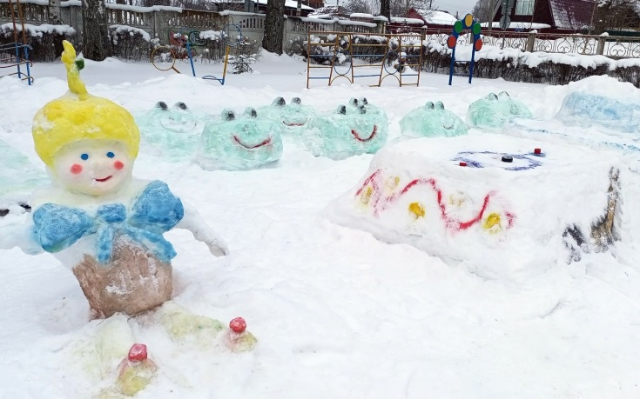
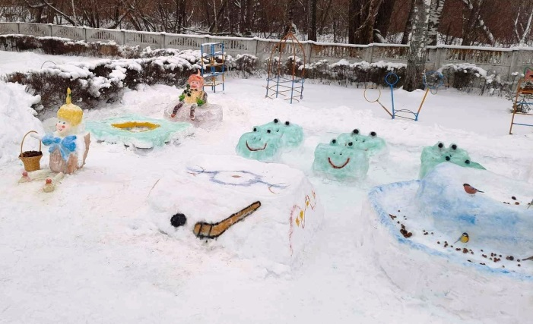

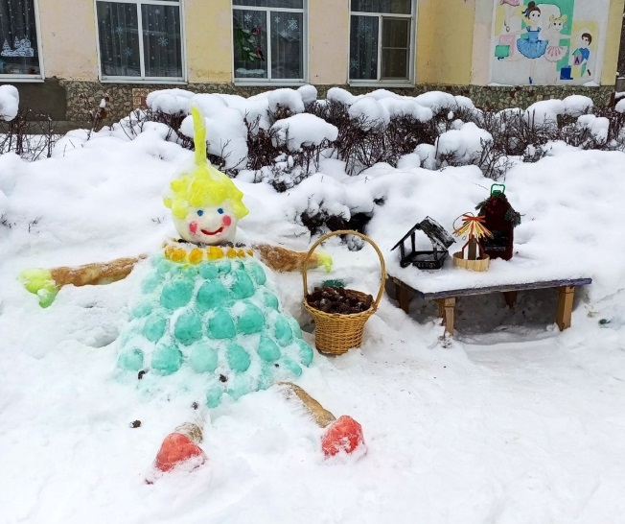
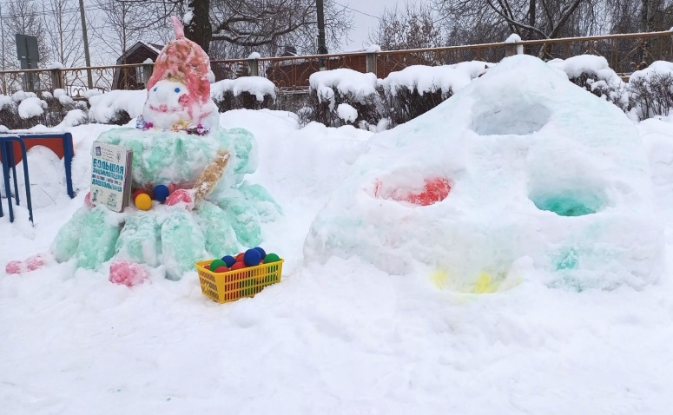
В 2023 году
МБДОУ детский сад №34 стал призёром регионального отборочного этапа Всероссийского конкурса на лучший
«Снежный городок Эколят»

Slide 21

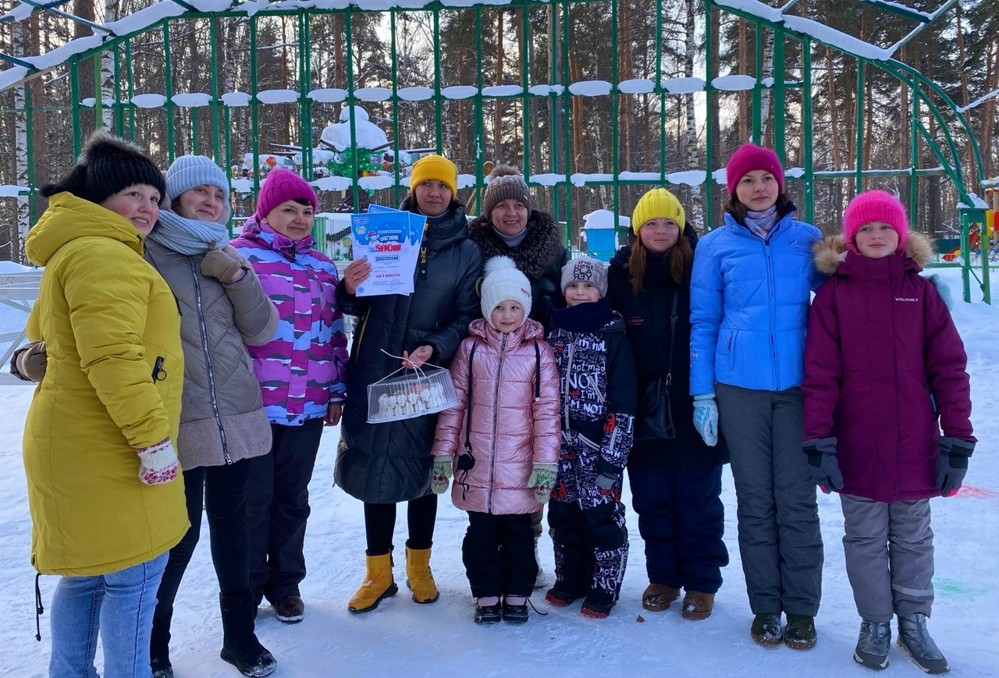
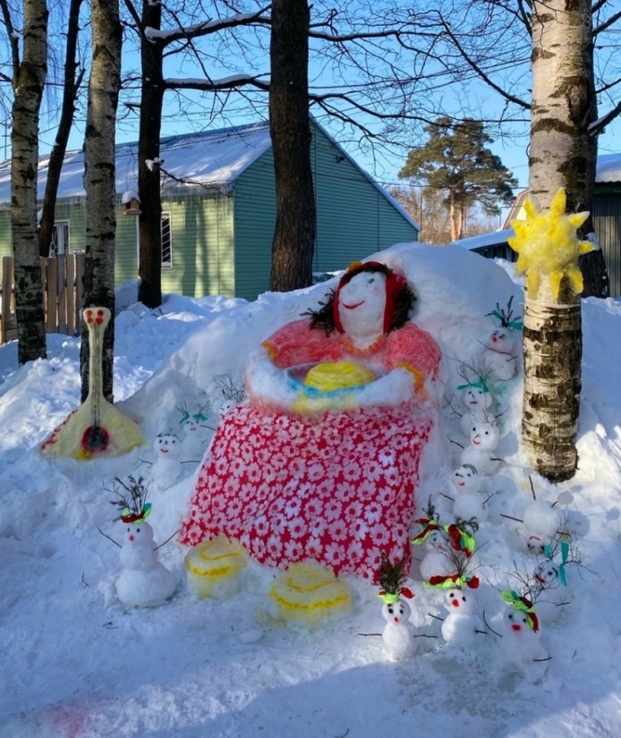
В 2023 году команда педагогов МБДОУ детский сад №34 заняла
1 место в муниципальном конкурсе снежных фигур «Снеговик SHOW»

Slide 22
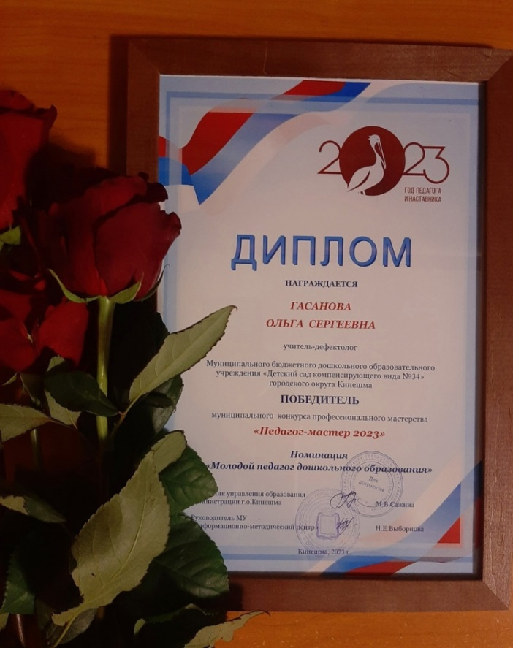
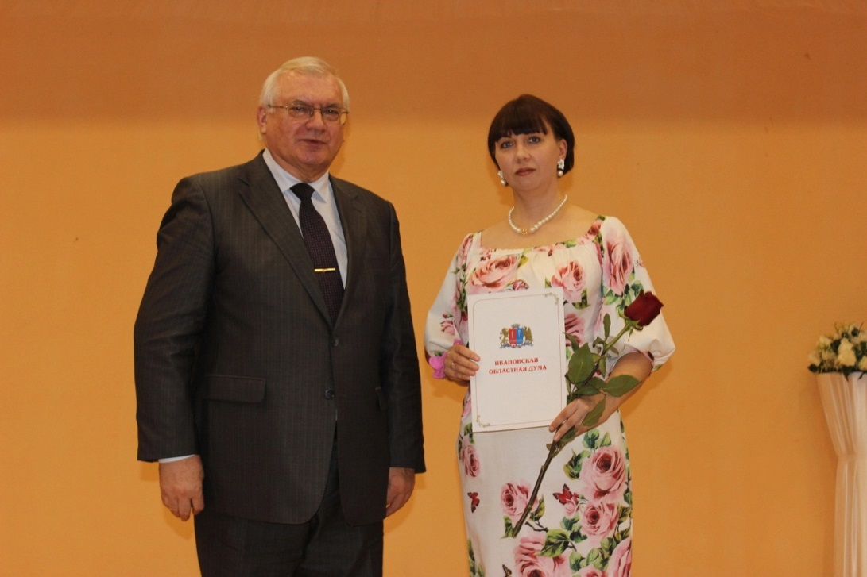
В 2023 году учитель-дефектолог МБДОУ детский сад №34
Гасанова Ольга Сергеевна стала победителем муниципального конкурса профессионального мастерства
«Педагог – мастер 2023»

